Slide 1
les bonnes pratiques pour développer Focus TDD + Live coding
Application en back et en front

Slide 2
Concepts et mise en pratique
POMODORO
Brain Focus
CLEAN CODE
SOLID
S: Single Responsability principle
O: Open close principle
L : Liskov substitution principle
I : Interface segregation principle
D: Dependency inversion principle
TDD
Backend SpringBoot+Junit5
Frontend Web-components+Jest

Slide 3

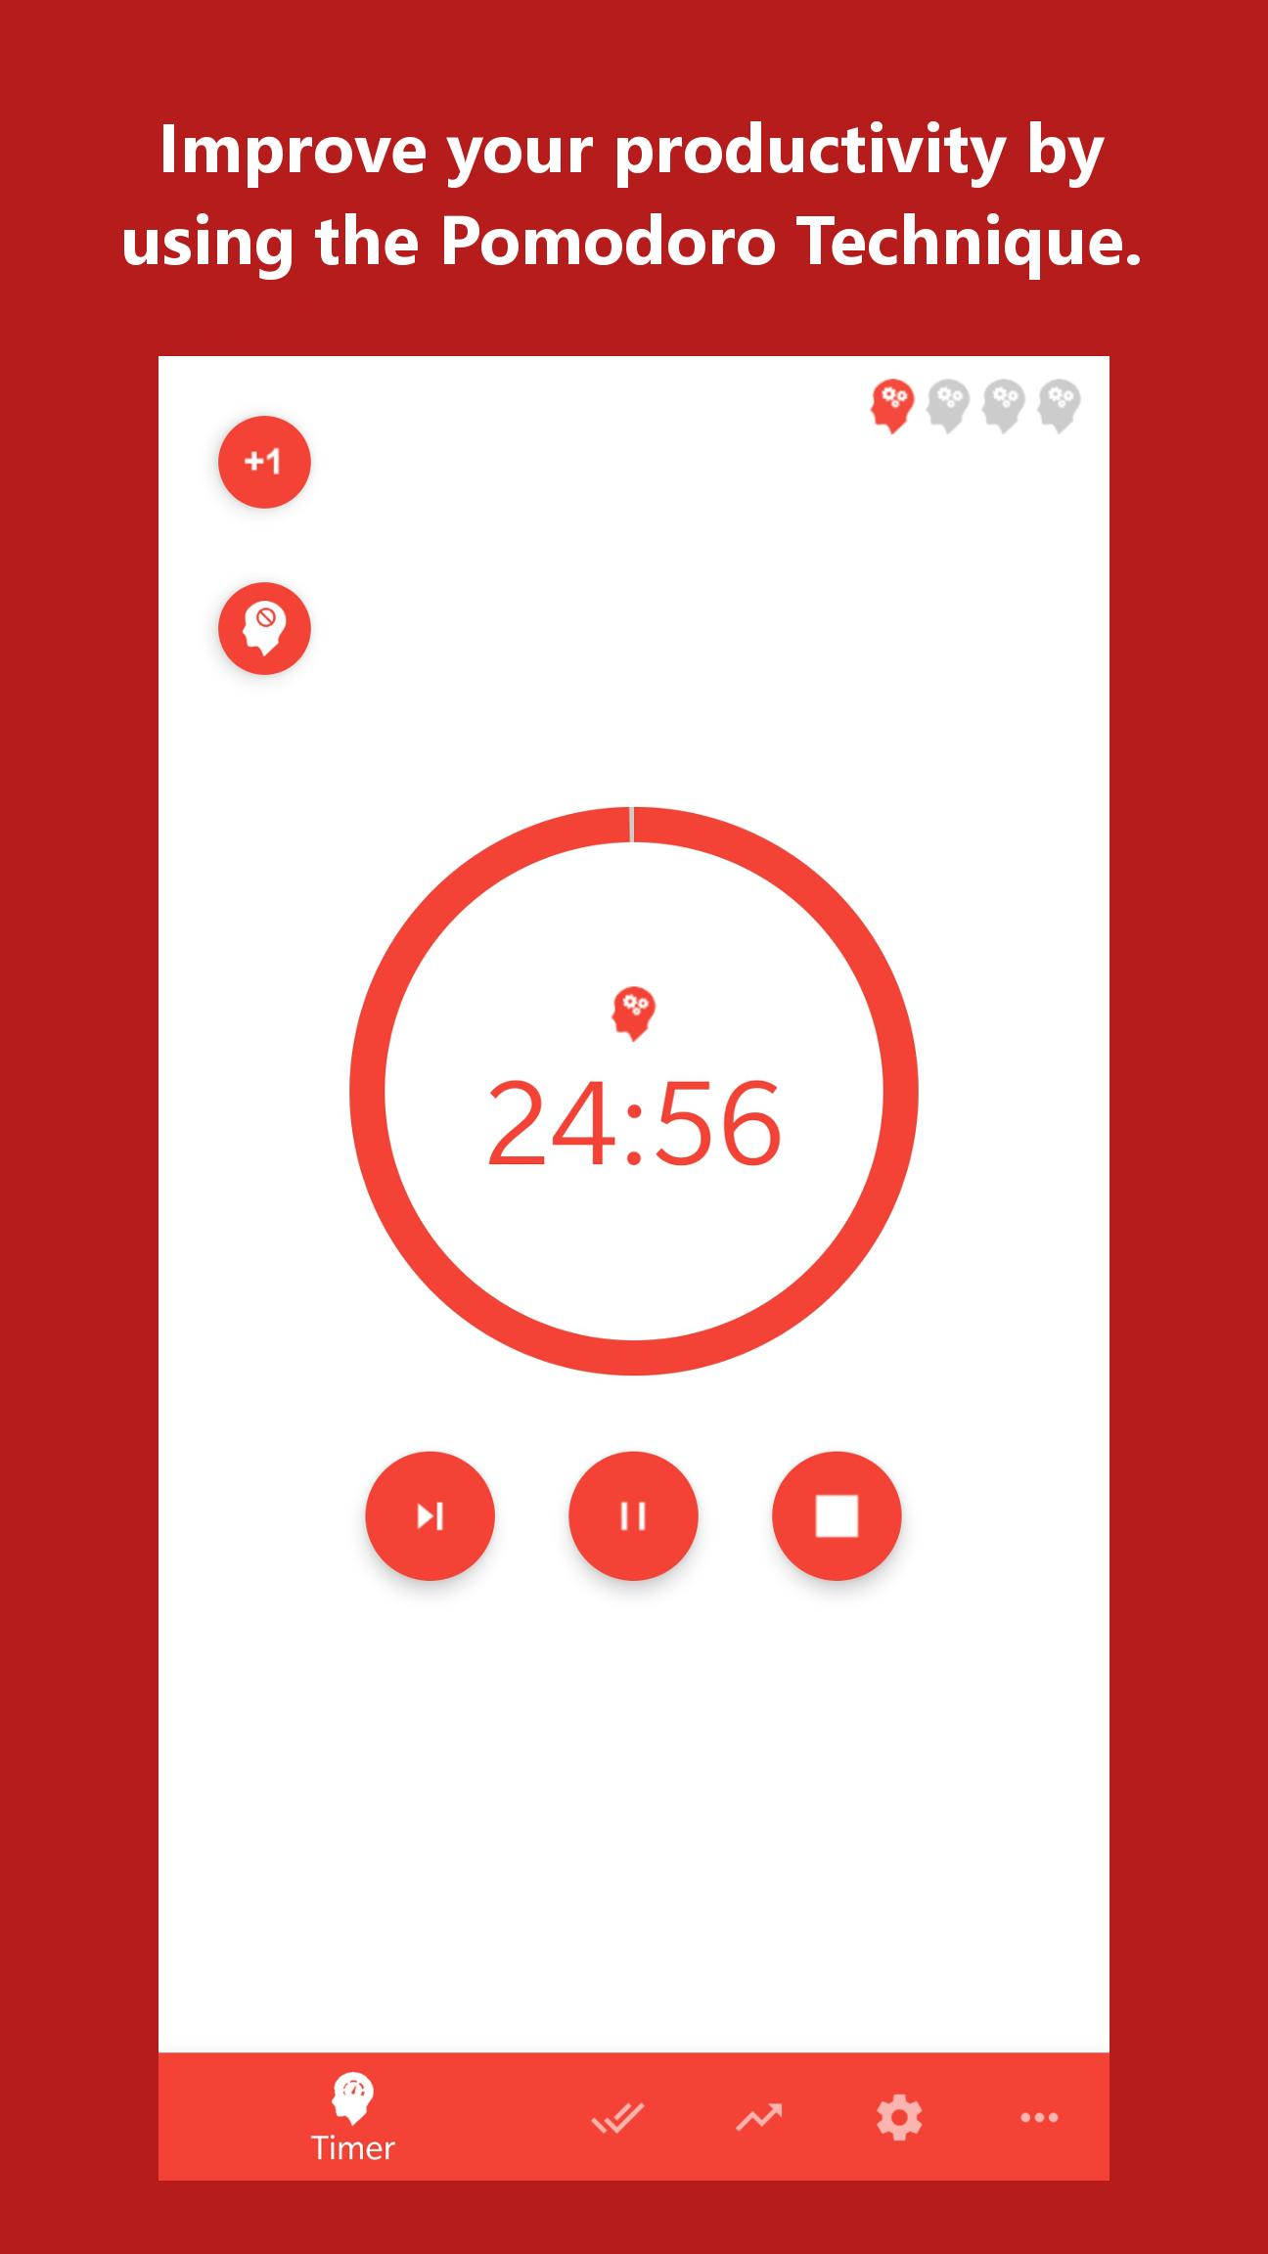

Pomodoro
while(true) { for (int nbCycle = 0; nbCycle <=4; nbCycle++) { workInMinute(25); if (nbCycle==4) break; pauseInMinute(5); } pauseInMinute(20); }
Brain Focus

Slide 4
Place au code!
TESTABLE
(TDD)
FACILE A LIRE/COMPRENDRE/MAINTENABLE
(CLEANCODING)
EXTENSIBLE
(DESIGNS PATTERNS/SOLID)

Slide 5
Principes SOLID
S: Single Responsability principle
O: Open close principle
L : Liskov substitution principle
I : Interface segregation principle
D: Dependency inversion principle

Slide 6
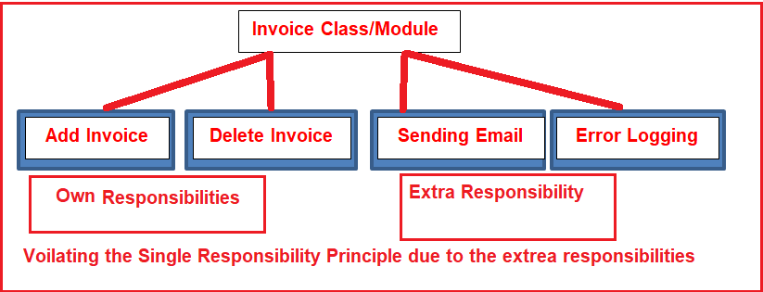
Principes SOLID
S: Single Responsability principle

Slide 7
Principes SOLID
O: Open close principle
bad code
public double calculDureeTrajetMinuteAvecChaqueVehicule(Map<String, Integer> vehiculeDistance) throws InfiniException { Iterator<Map.Entry<String, Integer>> vehicule = vehiculeDistance.entrySet().iterator(); while (vehicule.hasNext()){ Map.Entry<String, Integer> distanceVehicule = vehicule.next(); if (distanceVehicule.getKey().equals("Train")) { ajouteMinutes(200,distanceVehicule); } else if (distanceVehicule.getKey().equals("Voiture")) { ajouteMinutes(100,distanceVehicule); } } }
A chaque nouveau véhicule je dois modifier cette classe
good code
public void calculDureeTrajetMinuteAvecChaqueVehicule(List<VehiculeDistance> vehiculeDistances) throws InfiniException { for (VehiculeDistance vehiculeDistance:vehiculeDistances) ajouteMinutes(vehiculeDistance); } private void ajouteMinutes(VehiculeDistance vehiculeDistance) throws InfiniException { minutes+=calculDureeTrajetMinute(vehiculeDistance.getVitesse(),vehiculeDistance.distance); }
A chaque nouveau véhicule je dois créer une nouvelle classe

Slide 8
Principes SOLID
L : Liskov substitution principle
good code bad code
@Test public void VoitureEtTrain_fontLaCourseParComposition_chacunDemarreRouleEtFreine(){ List<MultiVehicule> vehicules = new ArrayList<>(); vehicules.add(creerMultiVehicule(Arrays.asList(new Roule()))); vehicules.add(creerMultiVehicule(Arrays.asList(new Roule(), new DerappageControlle()))); demarreCourseParComposition(vehicules); } private void demarreCourseParComposition(List<MultiVehicule> vehicules) { for (MultiVehicule vehicule:vehicules) { vehicule.faitLaCourse(); } }
@Test public void VoitureEtTrain_fontLaCourseParHeritage_chacunDemarreRouleEtFreine(){ List<Vehicule> vehicules = new ArrayList<>(); vehicules.add(new Train()); vehicules.add(new Voiture()); demarreCourseParHeritage(vehicules); } private void demarreCourseParHeritage(List<Vehicule> vehicules) { for (Vehicule vehicule:vehicules) { vehicule.roule(); if (vehicule instanceof Voiture){ ((Voiture)vehicule).faitDerappageControlle(); } } }

Slide 9

Principes SOLID
I : Interface segregation principle
Ivehicule
rouler()
freiner()
voler()
Bad code
Good code
Voiture
Train
Avion
Ivehicule
rouler()
freiner()
Idecolleur
voler()
Voiture
Train
Avion

Slide 10
Principes SOLID
D: Dependency inversion principle
Placer entre le bloc de haut niveau et le bloc de bas niveau une abstraction (interface ou classe abstraite)
IOC : principe implémenté par
Factory, AbstractFactory, Dependency Injection, Strategy …
DI: (dependency injection)
(Spring, CI….)
B1
=sens dépendance
A
IB
B2
B3
B1
A
IB
Factory
B2
B3

Slide 11

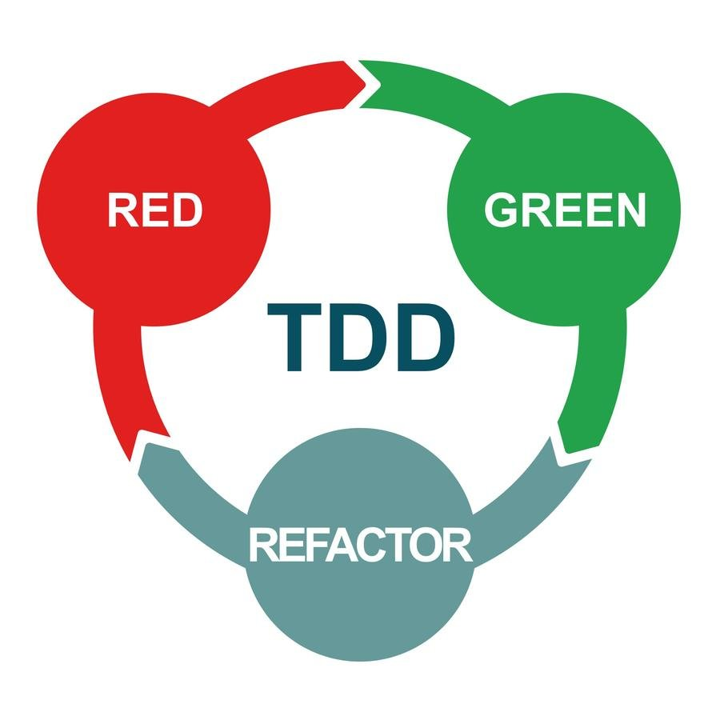

TDD
QUOI ?
POURQUOI ?
COMMENT ?
@Test

Slide 12
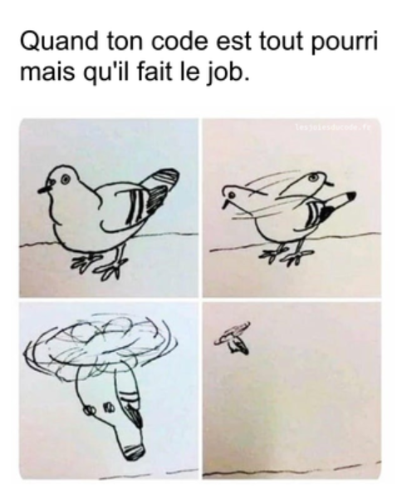
Exemple de code pourri

Slide 13

Avec le TDD pas besoin de doc technique
Quand je relis une doc technique que j’ai écrit il y a 4 ans | Les Joies du Code

Slide 14
1) TDD Demo !!!
(SpringBoot+Junit5 inclu)
Calculer durée de trajet (cas simple)

Slide 15
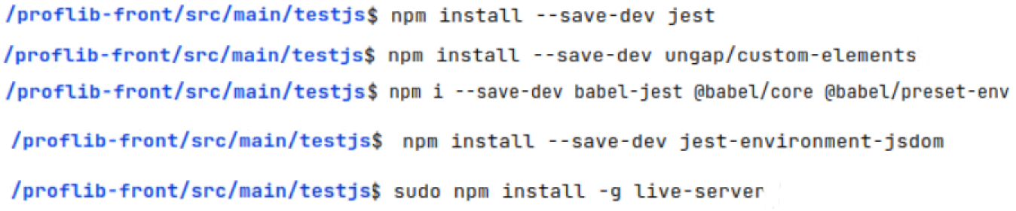
TDD Front
Front (WebComponents+Javascript+Jest)
Installation librairies
Création de src/main/testjs/package.json
(TDD)
(TDD+webcomponents)
(TDD+ES6)
(TDD+DOM)
(tests visuels)
npm install 1
npm install 2
« On est jamais mieux servi que par soi-même »
Charles-Guillaume Étienne (1777-1845)

Slide 16
2)TDD Demo !!! Front visuel des web-components
main/testjs/test/CarteDeVisiteTEST.html
main/web-app/js/CarteDeVisite.js

Slide 17
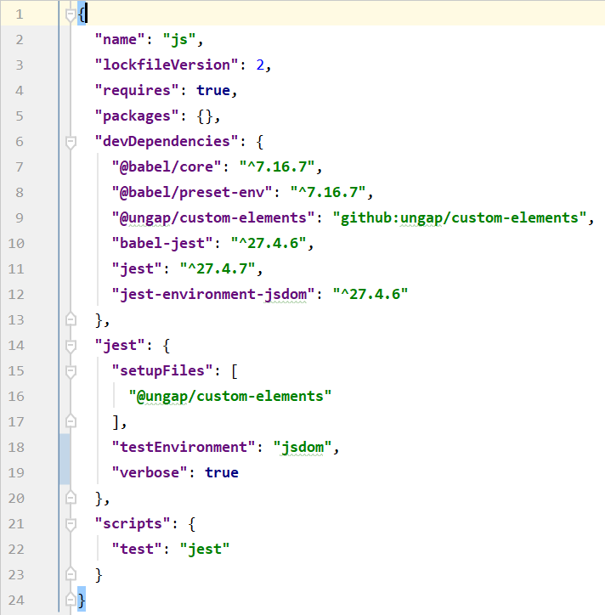
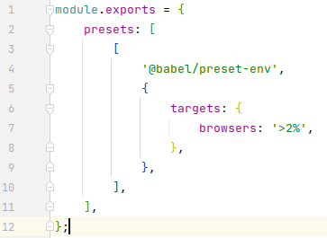
TDD Demo Front non visuel avec JEST
Configuration
testjs/package.json
testjs/babel.config.json
xxxxx.test.js

Slide 18
3a) TDD Demo !!! Front non visuel avec web-components 3b) TDD Demo !!! Front non visuel algorithmique Comparer durée trajet Train/Voiture
Distance ralentissement (km) 3 3 3 3 3 3 3 3 Train
7 7 7 7 7 7 7 7 Voiture
117 116 124
Paris
Orléans
Nantes
Tours
Voiture: 105Kmh, à proximité des villes: 50kmh
Train: Trajet maison-gare=30 minutes , aux abord des villes 50kmh moy, Vitesse de croisière 284kmh, pause 8 minute à chaque ville., Trajet gare d’arrive destination: 35min

Slide 19
TDD CONCLUSION
Je ne peux pas développer du code tant que je n’ai pas un test qui échoue d’abord
Dès qu’un test échoue je dois développer du code de production.
Un test qui ne compile pas est un test qui échoue
Le premier test est un test dégradé
Le second test est un test zéro
Modifier le moins possible mon code pour faire passer mon test
Lorsque mon test est terminé je nettoie le code et je passe au test suivant
Je ne peux pas écrire plus d’un test qui échoue
Tant que des tests sont KO je ne peux pas en rajouter d’autres

Slide 20
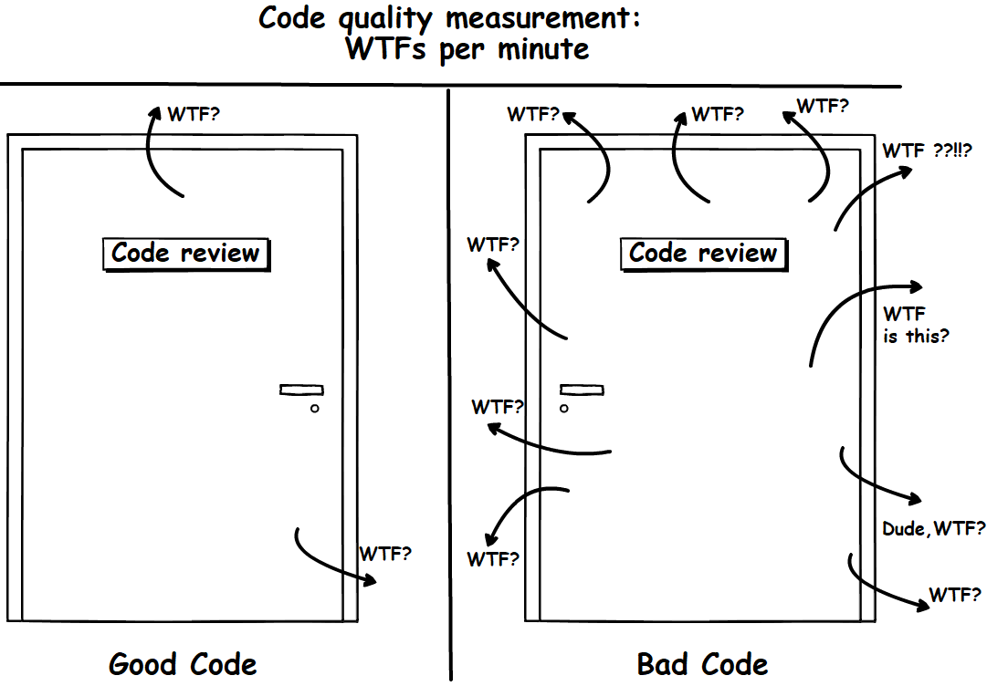
Clean coding

Slide 21
Methodes et variables
good code bad code
public class CleanMeOptimal { public static String getPlusgrandZerosDafiles(String str) { int max = getMaxZerosQuiSenchainent(str); return repeteZeroFois(max); } private static String repeteZeroFois(int max) { return (max > 0) ? "0".repeat(max) : " "; } private static int getMaxZerosQuiSenchainent(String str) { int number = 0; int max = 0; for (int charidx = 0; charidx < str.length(); charidx++) { if (str.charAt(charidx) == '0') number++; else number = 0; max = Math.max(number, max); } return max; } }
public class CleanMe { public static String longestZeros(String str){ int count=0; int maxCount=0; for (char c : str.toCharArray()) { if (c == '0') { count++; } else { count = 0; } maxCount = (count > maxCount) ? count : maxCount; } String ans=" " ; if (maxCount>0){ for (int i = 0; i<maxCount; i++) ans+="0"; } return ans; } }

Slide 22
Commentaires good code (sauf commentaire et return+changement d’état)
@Transactional public void creerCompteEtEnvoiMailConfirmation(CompteCreationDTO compteCreationDTO) throws Exception { logger.debug(compteCreationDTO.toString()); Eleve eleve = new Eleve(compteCreationDTO.getNom(),compteCreationDTO.getPrenom()); eleve.setEmail(compteCreationDTO.getEmail()); eleveRepository.createEleve(eleve); return envoiMailConfirmationCreationCompte(compteCreationDTO); } // envoyer email private void envoiMailConfirmationCreationCompte(CompteCreationDTO compteCreationDTO) throws Exception { String corpMailTemplate = "Bonjour %s !"+ "Merci de vous être inscrit sur Proflib. Votre email est bien %s."+ "Si vous avez reçu ce mail par erreur vous pouvez l'ignorer. "+ "Pour confirmer votre inscription cliquez ici %s"; String corpmail = String.format(corpMailTemplate,compteCreationDTO.getPrenom(), compteCreationDTO.getEmail(),"urlAFAIRE"); MailSender mailSender = new MailSender(); mailSender.sendTextEmail(Arrays.asList(compteCreationDTO.getEmail()),"ProfLib - confirmez votre inscription",corpmail); }

Slide 23
Extraire jusqu’au bout
good code bad code
public class SymbolReplacer { private String stringToReplace; private final Matcher symbolMatcher; protected List<String> alreadyReplaced = new ArrayList<String>(); Pattern symbolPattern = Pattern.compile("\\$([a-zA-Z]\\w*)"); SymbolReplacer(String stringtoReplace) { this.stringToReplace = stringtoReplace; this.symbolMatcher = symbolPattern.matcher(this.stringToReplace); } void replaceAllIfEligible() { while (symbolMatcher.find()) { String symbolName = symbolMatcher.group(1); replaceIfEligible(symbolName); } } private void replaceIfEligible(String symbolName) { if (!isMustBeReplaced(symbolName)) return; addToAlreadyListAndDoReplacement(symbolName); } private void addToAlreadyListAndDoReplacement(String symbolName) { alreadyReplaced.add(symbolName); replaceInStringToReplace(symbolName,translate(symbolName)); } private void replaceInStringToReplace(String symbolName, String translatedSymbol) { stringToReplace= stringToReplace.replace("$" + symbolName, translatedSymbol); } private boolean isMustBeReplaced(String symbolName) { return getSymbol(symbolName) != null && !alreadyReplaced.contains(symbolName); } }
public class SymbolReplacerBad { protected String stringToReplace; protected List<String> alreadyReplaced = new ArrayList<String>(); SymbolReplacerBad(String s) { this.stringToReplace = s; } String replace() { Pattern symbolPattern = Pattern.compile("\\$([a-zA-Z]\\w*)"); Matcher symbolMatcher = symbolPattern.matcher(stringToReplace); while (symbolMatcher.find()) { String symbolName = symbolMatcher.group(1); if (getSymbol(symbolName) != null && !alreadyReplaced.contains(symbolName)) { alreadyReplaced.add(symbolName); stringToReplace = stringToReplace.replace("$" + symbolName, translate(symbolName)); } } return stringToReplace; }

Slide 24
CQS Command-Query-Separation
@Transactional public void creerCompteEtEnvoiMailConfirmation(CompteCreationDTO compteCreationDTO) throws Exception { logger.debug(compteCreationDTO.toString()); Eleve eleve = new Eleve(compteCreationDTO.getNom(),compteCreationDTO.getPrenom()); eleve.setEmail(compteCreationDTO.getEmail()); eleveRepository.createEleve(eleve); return envoiMailConfirmationCreationCompte(compteCreationDTO); } // envoyer email private void envoiMailConfirmationCreationCompte(CompteCreationDTO compteCreationDTO) throws Exception { String corpMailTemplate = "Bonjour %s !"+ "Merci de vous être inscrit sur Proflib. Votre email est bien %s."+ "Si vous avez reçu ce mail par erreur vous pouvez l'ignorer. "+ "Pour confirmer votre inscription cliquez ici %s"; String corpmail = String.format(corpMailTemplate,compteCreationDTO.getPrenom(), compteCreationDTO.getEmail(),"urlAFAIRE"); MailSender mailSender = new MailSender(); mailSender.sendTextEmail(Arrays.asList(compteCreationDTO.getEmail()),"ProfLib - confirmez votre inscription",corpmail); }

Slide 25
Paramètres des méthodes et retours des méthodes
public String calculerLaNoteSelonFacteurs
(NoteActuelle noteActuelle, NotePrecedente notePrecedente,Penalite penalite,Age ageEleve){ try { (.....) } catch(Exception e){ return null; } }

Slide 26
Des conditions claires
bad code
if (template.indexOf("span")>-1 && this.noErrorDisplayed()){....}
good code
if (isReadyToDisplayError()){....}

Slide 27
Getters
bad code
game.setScore(game.getScore()+ENEMY_DESTROYED_SCORE)
good code
game.updateScoreWith (ENEMY_DESTROYED_SCORE)

Slide 28


https://github.com/ld75/proflib
https://cleancoders.com/
?

